Slide 1
TU MERIENDA
Hola, somos la cooperativa tu merienda y vendemos productos variados como comida, golosinas, productos con goma Eva, y también figuras con pasta.
Formado por: Guillermo Ochoa, Bruno Lozano, Guillermo de Pinto, Óscar Jiménez, Juan Cuesta, Óscar Sánchez y Eduardo Gómez

Slide 2
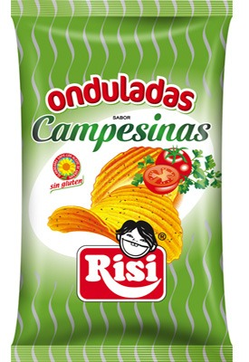
Nuestros productos son
Jumpers: 0.40 céntimos
Campesinas: 0.40 cent

Slide 3
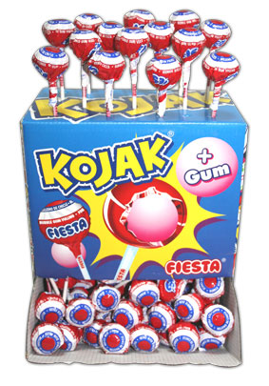
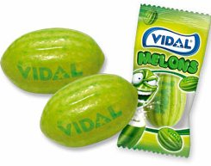
GOLOSINAS
Chicles de melon: 0.05 cent
Chupa chups kojak: 0.20 cent

Slide 4
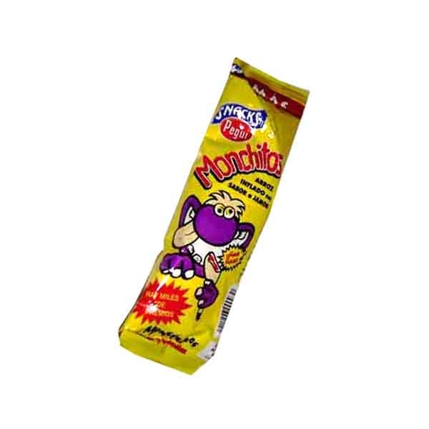
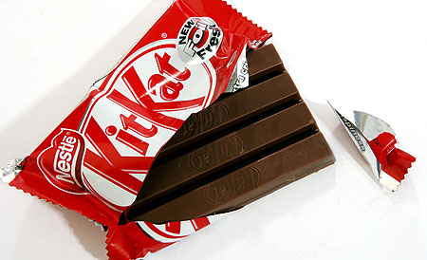
SNACKS
Kit kat: 0.60 cent
Monchitos: 0.30 cent

Slide 5
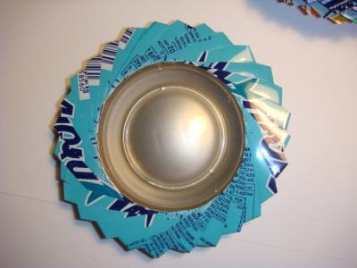
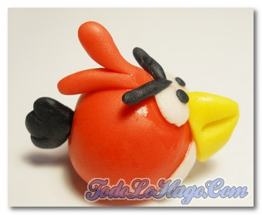
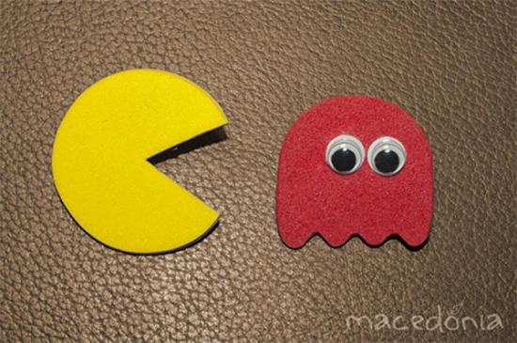
PRODUCTOS ARTESANALES
Angry Birds con pasta dura: 0.25 cent
Comecocos con goma eva: 0.20 cent
Ceniceros con lata: 0.30 cent o con regalo con la compra de 3 snacks( jumpers, campesinas, kit kat, monchitos,etc…)

